Slide 1

РАЗВИТИЕ ИННОВАЦИОННОГО ПРЕДПРИНИМАТЕЛЬСТВА В РОССИИ
Мустахитдинова Юлия

Slide 2

Поликлиника

Slide 3

Актуальность
Актуальность заключается в том, что платной поликлинике необходимо отслеживать финансовые показатели своей работы.
Материалы и выводы работы могут быть использованы для написания курсовых работ и разработки программных обеспечений.
Созданное в процессе курсовой работы программное обеспечение может быть использовано в лечебно-профилактических учреждениях.

Slide 4
Формирование требований к ПО
Разрабатываемое программное обеспечение должно выполнять следующие функции:
Хранение данных о врачах и пациентах
Формирование отчета об обращениях пациентов к врачам
Автоматический расчет итоговой стоимости

Slide 5
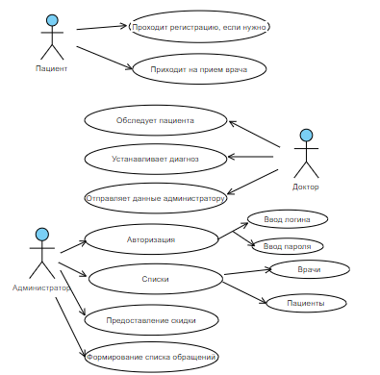
Архитектура ПО (функции)

Slide 6
Архитектура ПО (функции) - продолжение

Slide 7
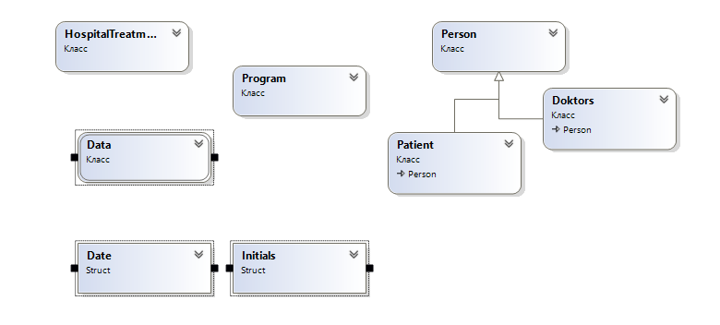
Архитектура ПО (структура)

Slide 8


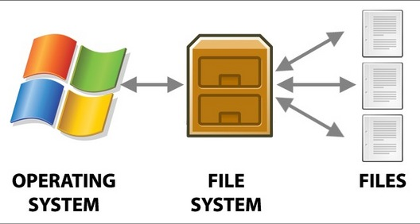
Выбор средств разработки
Язык С# как средство обучения программированию обладает рядом несомненных достоинств.
Фреймворк .NET Framework работает полностью в автоматическом режиме и не требует каких-либо телодвижений от пользователя).
В качестве хранилища данных используется файловая система Windows, так как это обеспечивает высокую скорость ввода-вывода.

Slide 9
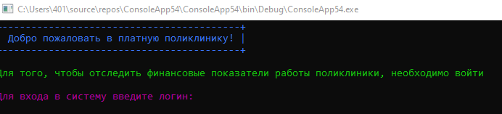

Тестирование ПО

Slide 10
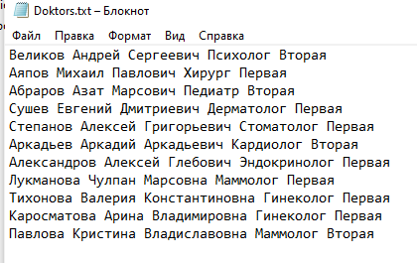
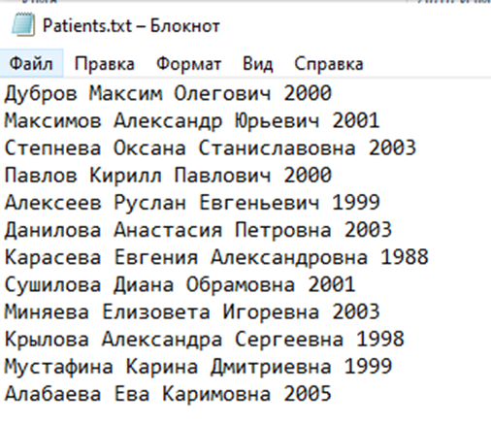
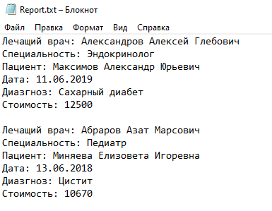

Slide 11
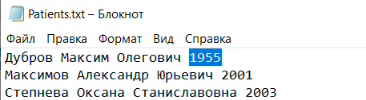
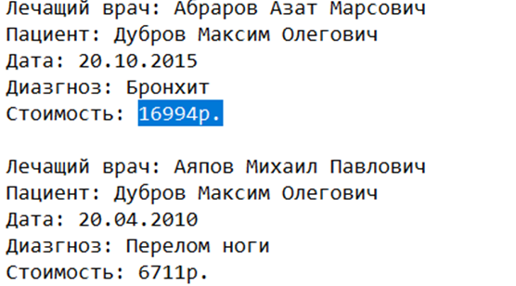
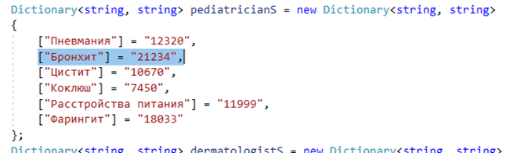

Slide 12
